Slide 1
კვაზარი

Slide 2
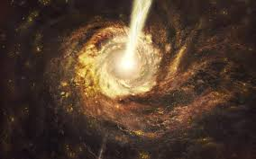
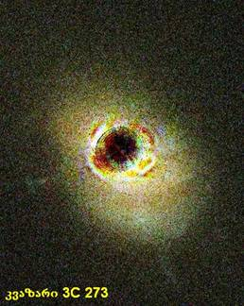
კვაზარი (ინგლ. quasar — შეკვეცილი QUASi stellAR radio source — «კვაზივარსკვლავური რადიოწყარო») — გარეგალაქტიკური ობიქეტების კლასი, რომლებიც გამოირჩევიან ძალიან მაღალი ნათებით და ისეთი მცირე კუთხური ზომით, რომ რამდენიმე წლის შემდეგაც კი აღმოჩენის შემდეგ ვერ ასხვავებდნენ წერტილოვან წყაროებისაგან - ვარსკვლავებისაგან.
კვაზარები ასხივებენ დიდი რაოდენობით ენერგიას (დაახლოებით ტრილიონი მზის ენერგიას). ზოგი კვაზარი 10 და 100-ჯერ უფრო მეტ ენერგიას ქმნის, ვიდრე მთელი ჩვენი გალაქტიკა და ეს ენერგია იქმნება არეალში, რომლის ფართობიც არ აღემატება მზის სისტემის ფართობს.

Slide 3
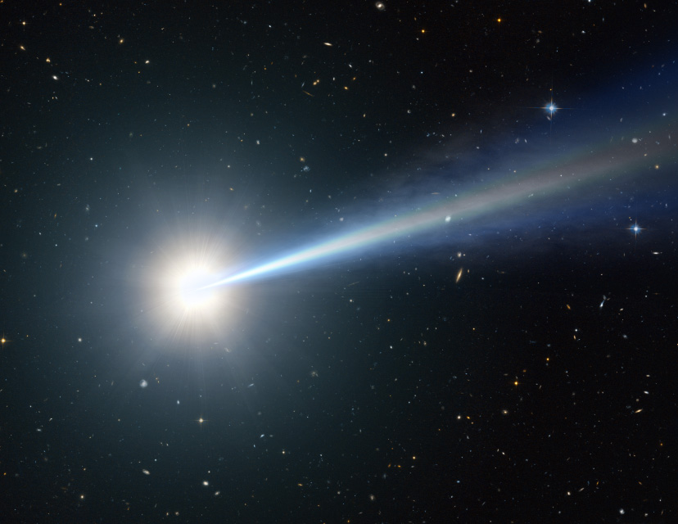
კვაზარები არიან ყველაზე შორი ობიექტები სამყაროში. მათ აგრეთვე აქვთ რეკორდული წითელი წანაცვლება კოსმოსურ ობიექტებს შორის, ამიტომ ისინი არიან ძალიან შორს და გვშორდებიან ძალიან დიდი სიჩქარით. ზოგიერთი კვაზარი შეიძლება მოძრაობდეს დაახლოებით 240 000 კმ/წმ სიჩქარით (სინათლის სიჩქარის 80 %).
კვაზარები იმდენად შორს არიან, რომ მათ სინათლეს ჩვენამდე მოსაღწევად რამოდენიმე მილიარდი წელი სჭირდება. ეს ნიშნავს, რომ კვაზარები არიან ასევე უძველესი ობიექტები სამყაროში. ყველაზე შორეული კვაზარი , რომელიც აქამდე იქნა აღმოჩენინილი ჩვენგან დაახლოებით 10 მილიარდი სინათლის წელიწადის მანძილითაა დაშორებული.

Slide 4
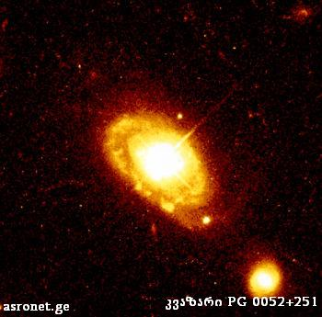
1984 წელს, გერმანელმა ასტრონომმა გ.კურმა თანამშრომლებთან ერთად ელვარე კვაზარი აღმოაჩინა. სიკაშკაშით ეს კვაზარი არ ჩამოუვარდება ერთად აღებული 10 ათასი გალაქტიკის სიკაშკაშეს. ვარსკვლავურ კატალოგში მისი სახელია S 50014+81 და ყველაზე ელვარე ასტრონომულ ობიექტად ითვლება. თავისი შედარებით მცირე ზომების მიუხედავად, დიამეტრით რამდენიმე სინათლის წელი, კვაზარი გაცილებით მეტ ენერგიას ასხივებს, ვიდრე ჩვეულებრივი გიგანტური გალქტიკა.
კვაზარებს სამყაროს შუქურებსაც უწოდებენ, რადგან ისინი უზარმაზარი მანძილებიდანაც კი ჩანს

Slide 5
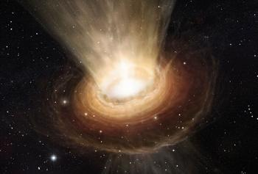
არსებობს ვარაუდი, რომ კვაზარები წარმოქმნილია ზემასიური შავი ხვრელების მიერ, რომლებიც შთანთქავენ მატერიას და ქმნიან აკრეციის დისკოებს. როდესაც მატერია ბრუნავს გრავიტაციული ობიექტის გარშემო აკრეციულ დისკოში, ნაწილაკების ერთმანეთთან ხახუნის გამო ცხელდება. ამ დროს დისკო უნდა ასხივებდეს დიდი რაოდენობით სინათლეს და სხვადასხვა ტიპის ელექტრომაგნიტურ გამოსხივებას, მაგალითად რენტგენის სხივებს.

Slide 6
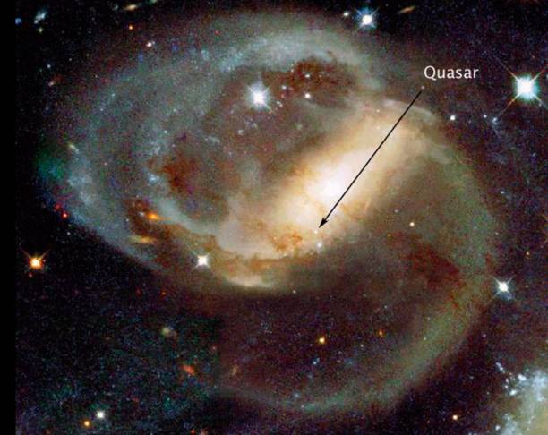
კვაზარების ბუნების კიდევ ერთი ახსნა არის ის, რომ ისინი არიან ძალიან ახალგაზრდა გალაქტიკები. რადგან ჩვენ ძალიან ცოტა რამ ვიცით გალაქტიკების ევოლუციის შესახებ, ამიტომ შესაძლებელია, რომ კვაზარები წარმოადგენენ გალაქტიკების ფორმაციის ადრეულ ეტაპს.

Slide 7
კიდევ ერთი მოსაზრების თანახმად კვაზარები არიან ეგრეთ წოდებული თეთრი ხვრელები - შავი ხვრელების ანტიპოდები. ანუ ისინი შავი ხვრელისგან განსხვავებით გამოყოფენ მატერიას.
დღესდღეობით 2000-ზე მეტი კვაზარია აღოჩენილი.

Slide 8
მადლობა ყურადღებისათვის!
თემაზე მუშაობდა :
ტ.
კანდელაკი
09.06.2017

